Slide 1





W E ^{D讲}Y会OU

Slide 2

壹
行业前景分析
Industry Outlook Analysis
公司介绍
Company profile
人才培养模式
Talent training model
薪酬福利
Compensation and benefits
如何加入我们
Case study for graduates
贰
叁
肆
CON^{T目E}N录TS
伍

Slide 3

壹
PART ONE
行业前景分析
Industry Outlook Analysis

Slide 4



新能源行业是本世纪最大的机遇
政策驱动
2030实现碳达峰
2060实现碳中和
电动车5-10年内取代燃油车
新能源崛起是必然趋势
能源革命时代
能源抢夺战，谁拥有了
能源，谁便抓住了源头
和核心，谁便主导市场
市场应用
继电子、 通讯等3C产品后，
将迎来电动车、 储能的蓬
勃发展

Slide 5
贰
PART ONE
公司介绍
Company profile

Slide 6



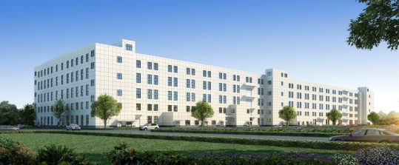
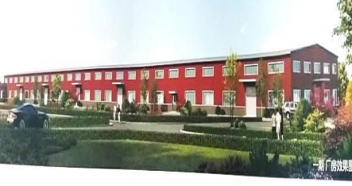
^{P} 、^{R}我T们 ^{E}
集团介绍
赣锋集团成立于2000年3月，在职员工9000余人，
是中国锂行业首家 “A+H”股上市公司，是全球最大的 金属锂生产商和全球最大全产业链锂盐深加工企业。
公司产品
专业从事锂化合物和锂电池研发、 生产与销售，产品主要应用于电 动汽车、 手机、 3C产品等。
惠州基地
国际一流水准打造！
国内研发、 生产中心！
急需大量优秀实习生加入！

Slide 7
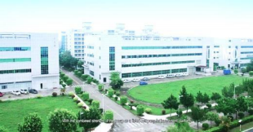
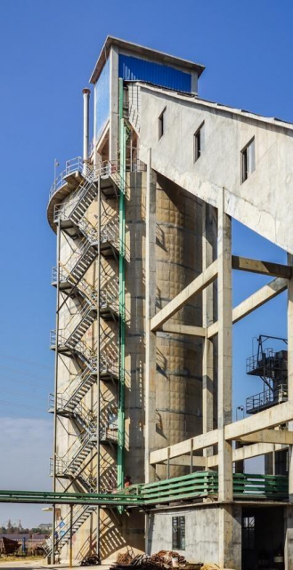

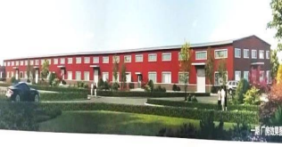
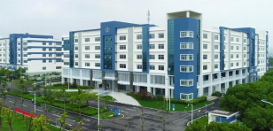

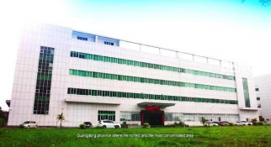

东莞赣锋电子有限公司
全球最大的
锂盐加工基地
2、 行业地位
全球最大金属锂生产商
全球最大全产业链锂盐深加工企业 全国第一家“A+H”股上市公司
董事长李良彬先生连续三年江西首富， 获 “一代锂王”之称！
江西赣锋锂电科技有限公司
江苏赣锋动力科技有限公司
锂矿资源
全球布局，锂矿探 明储量全球第一
公司市值居同行 业全球第一 ！
生产基地
国内外生产研发 基地26家
浙江锋锂新能源科技有限公司
55亿元人民币
2020年总收入
106亿元人民币
2021年总收入
年度利润同比增长96%

Slide 8
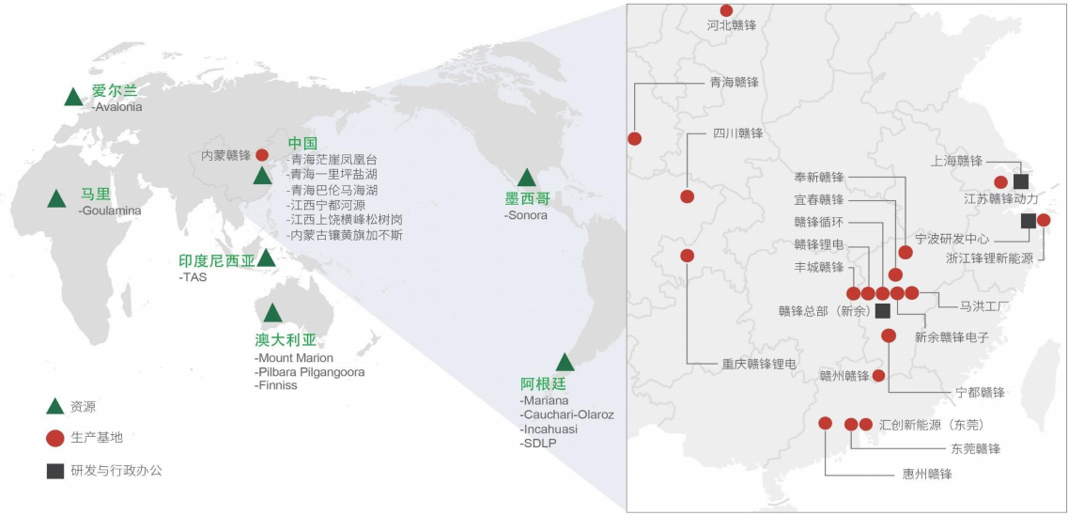
2.1 全球布局

Slide 9
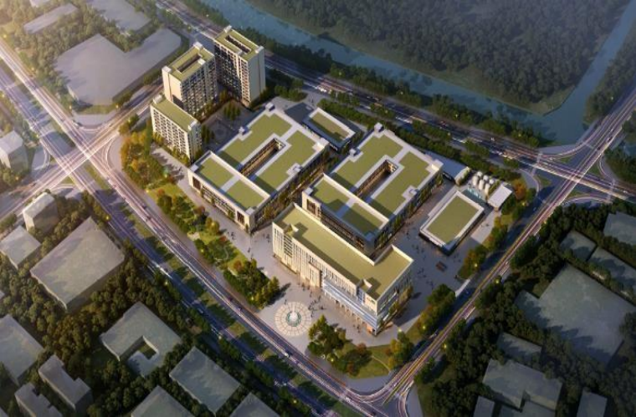
2.2 新建基地 - 惠州赣锋 - 打造国内最先进的3C电芯厂
公司于2022年在惠州建成电池研发
中心和生产基地， 自动化程度95% ， 吃住条件、 娱乐设施均按国际一流水 平打造！
项目建成后，将整合包括东莞赣 锋电子有限公司在内的智能穿戴
类、消费电子类、 动力储能类、 固态电池类等电池板块业务，投 资建设赣锋锂业全球研发中心、 销售中心和生产基地。
项目总投资约50亿元（其中固定）
资产投资约18亿元， 占地257亩

Slide 10
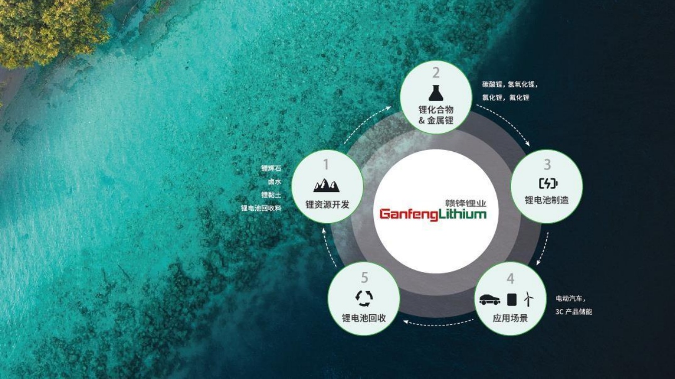
3、 未来企业的竞争，不仅是技术的竞争，更是资源和资本的竞争！

Slide 11
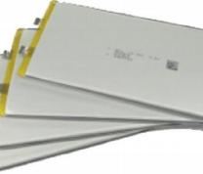


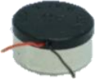
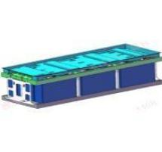
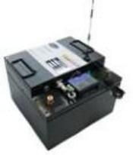
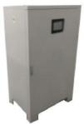
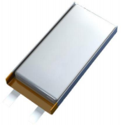
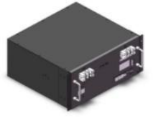
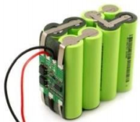
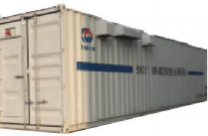
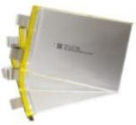
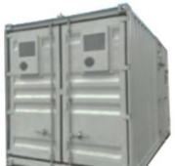

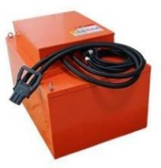
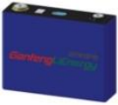
4、丰富的产品系列 ^{TWS耳机和充电盒} ^{智能手表} ^{颈挂耳机} ^{蓝牙音箱} ^{电池应用}

Slide 12

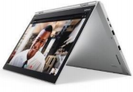
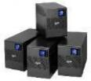
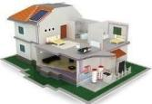
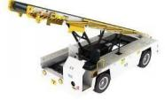
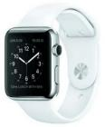
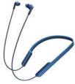

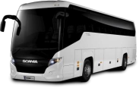


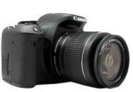


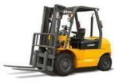
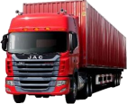

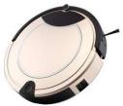




5、应用领域 固态电池技术的输入和应用，将全面提升动力、储能、可穿戴及3C数码锂电池的性能和价值

Slide 13
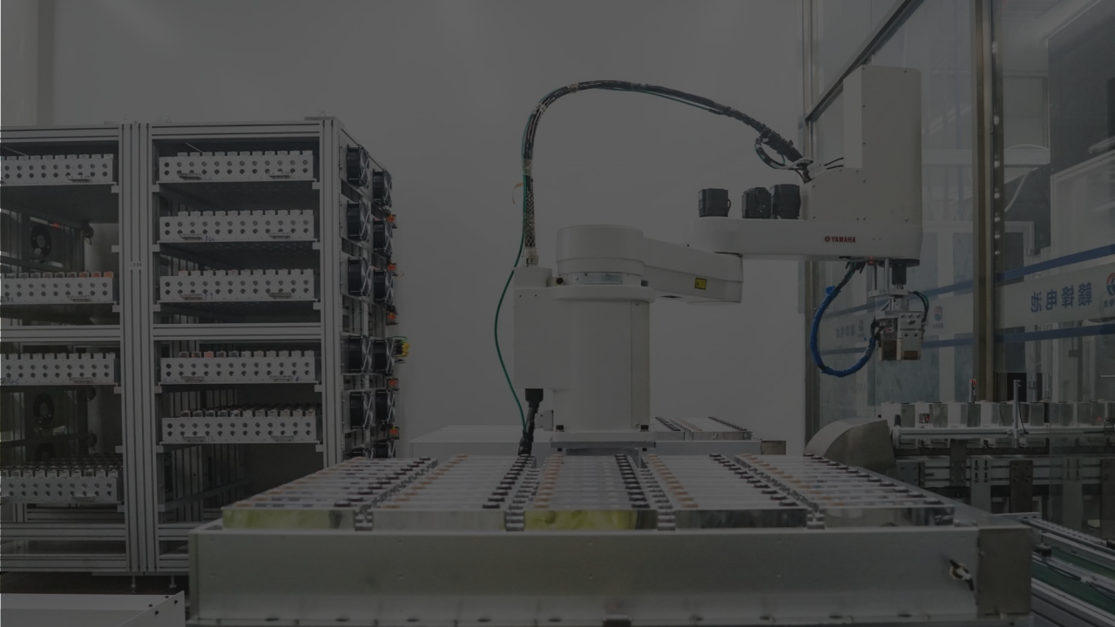
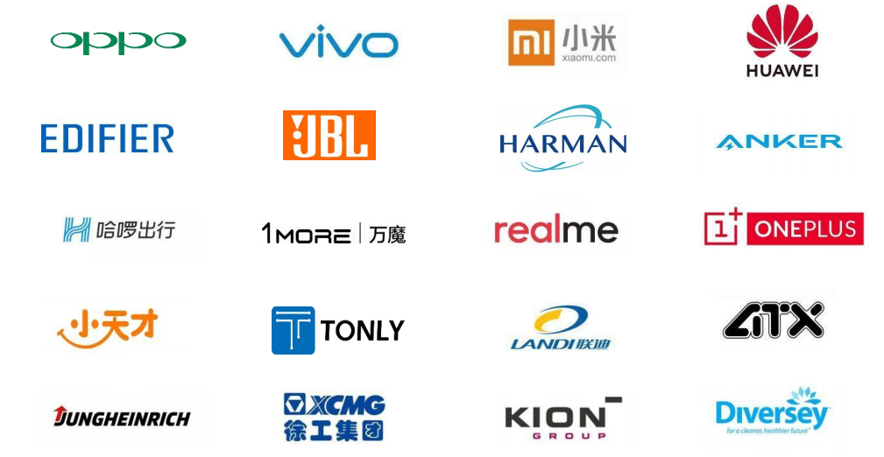
6、 优质客户

Slide 14
叁
PART TWO
人才培养模式
Talent training model

Slide 15



1^{P}、A师R徒T制人^{F}才^{O}培U养R模式
强力保障
入职即签订正式劳动合
同，购买五险一金，把
每一位大学生当成正式
技术骨干培养！
利益驱动
把帮扶新人成长作为公司 干部晋升调薪的重点考核 指标,让每一位师傅更有 动力和责任培养新人！
荣誉激励
感恩日、 拜师仪式等活
动增强师徒情感，扩大
师傅带徒弟荣誉感！

Slide 16

2、惠州赣锋锂电 “锂想·匠心”破格晋升计划
 | “锂想·匠心” - 技术 | “锂想·匠心” - 管理 | “锂想·匠心” - 文职 | 职级类别 | 综合薪资水平
入职 | 管培生 |  |  | 技1 | 5300-6000
3个月晋升 | 考核 | 考核 | 考核 |  | 5300-6000
 | 一级技工 | 助理组长 | 助理文员
3个月~ | 考核1个月+考试 | 考核连续2个月 | 考核1个月+考试 |  | 6000-7000
 | 二级技工 | 初级组长 | 初级文员
6个月~ | 考核1个月+考试 | 考核连续2个月 | 考核1个月+考试 |  | 6500-7500
 | 中级技工 | 中级组长 | 中级文员
12个月~ | 考核1个月+考试 | 考核连续3个月 | 需求部门面试+考试 | 管2 | 7500-10000
 | 技术员 | 高级组长 | 专员
职业发展路线 | 助理工程师 | 初级主管 |  |  | 10000+ 15000+股票
 | 工程师 | 中级主管
 | 资深工程师 | 高级主管
 | 初级主任工程师 | 副经理
 | … | …

Slide 17
3、惠州赣锋锂电 “锂想·匠心”快速加薪计划
“锂想·匠心” 大专生薪资方案
级别 |  | 底薪 | 绩效 | 薪资结构 | 薪资测算
培训生 |  | 2300 | 600 | 底薪+加班费+全勤奖+夜班补贴 | 5372
一级技工/助理组长/助理文员 |  | 2300 | 600 | 底薪+加班费+全勤奖+夜班补贴 | 5738
初级 | 初级文员 | 2300 | 600 | 底薪+加班费+全勤奖+ 工龄奖+夜班补贴 | 5671
 | 二级技工/初级组长 | 2300 | 800 | 底薪+加班费+全勤奖+ 工龄奖+夜班补贴 | 5803
中级 | 中级文员 | 2300 | 600 | 底薪+加班费+全勤奖+ 工龄奖+夜班补贴 | 6203
 | 中级技工/中级组长 | 2400 | 1200 | 底薪+加班费+全勤奖+ 工龄奖+夜班补贴 | 7036
职员 | 专员 | 月薪 5000-6000 | 薪资15% （拆分出考核） | 底薪+加班费（周末）+夜班补贴 | 6800-8300
 | 技术员/高级组长 | 月薪 6000-7500 | 薪资15% （拆分出考核） | 底薪+加班费（周末）+夜班补贴 | 8300-12000

Slide 18

4、惠州赣锋锂电 “锂想·匠心” 岗位需求计划
“锂想·匠心” 大专生招聘方案
项目 | 岗位 | 岗位内容 | 专业要求 | 需求人数 | 综合工资 | 晋升方向
技术 | 设备技术员 | ①自动化设备的日常维护和保养； ②设备专业点检，排查并处理设备异常； ③设备维修，确保设备故障快速解决。 | 机电、数控、工业机器人、 无人机、智能制造、计算机 等相关专业 | 30 | 5300-6000元 | 理技术员/助理工 程师 - 技术员 - 高级工程师
 | 助理工程师 | ①生产制程工艺的制定、维护和改进； ② 产线异常处理、良率提升，设备、夹具报告； ③ 产品可靠性测试及检测的证。 | 机电、数控、工业机器人、 无人机、智能制造、计算机 等相关专业 | 15 | 53006200元
管理 | 生产管理员 | ① 负责生产计划的顺利完成，控制生产进度; ② 负责生产过程中对人员进行合理安排、员工的操 作技能培训和安全操作培训及物料管控; ③ 负责公司各项管理程序、制度的执行和检查;。 | 机电、数控、工业机器人、 无人机、智能制造、计算机 等相关专业 |  | 5300-6000元 | 助理组长 - 初级 组长 - 中级 - 高 级组长 - 主管- 经 理
 | 仓库管理员 | ①物资设备进出库的验收、记帐和发放工作； ②物料设备分类排列，规格、型号及性能的填写； ③库房的安全管理，检查库房的防火、防盗设施，及 组织资产盘点。 | 文秘、行政管理、电子商务、 会计、计算机等相关专业 |  | 5300-6200元 | 初级仓管 - 中级 - 高级仓管 - 主管- 经理
文职 | 车间文员 | ①参与车间、仓库存货盘点和资产相关数据统计； ②组织固定资产盘点，设备转固、报废等处理； ③日常费用报销单据填报、审核，生成凭证； | 文秘、行政管理、电子商务、 会计、计算机等相关专业 |  | 5300-6000元 | 助理文员 - 专员 - 主管 - 经理
 | 质检员 | ①对厂商所送货物进行检验、反馈、跟踪和改善； ②负责产品性能检验、不良品的确认,标识及统计 ； ③对产品外观进行检验(颜色、光泽、尺寸、粗糙度、 毛边、是否有刮伤)，并生成报告。 | 文秘、行政管理、电子商务、 会计、计算机等相关专业 | 20 | 5000-6000元

Slide 19
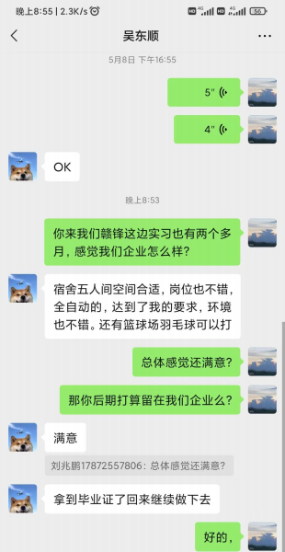
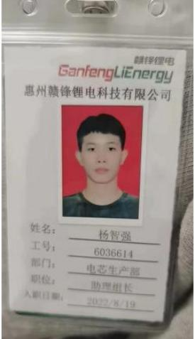
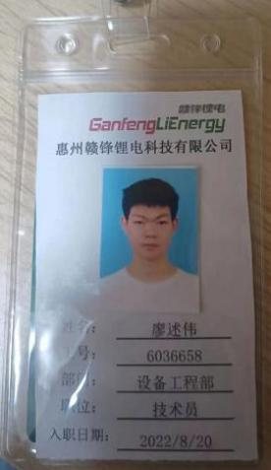
4、惠州赣锋锂电 “锂想·匠心” 岗位需求计划

Slide 20
肆
PART TWO
薪酬福利
Compensation and benefits

Slide 21







、A 递 图
工作满一年以上
3-6个月 工作满6个月
1-3个月实习期
母 母 母
5300-6000元 5500-6500元 6500-7500元 ^{1W+}

Slide 22

PART TWO
3、其它福利
员工食堂 、 餐费补贴
入职缴纳购买五险
一金
养老保险、住院基本医疗保险
（含生育险）、工伤保险、失业 险、综合基本医疗保险、公积金
配备食堂，菜品丰富，口味多样
免费住宿 、 配套齐全
职工免费体检
全新5人间公寓宿舍、上床下桌、配有独 立洗手间、空调、热水、WIFI等
职工每年免费体检一次
丰富的休假制度
年度旅游 、 节日活动 、 生日礼物
法定假、带薪年假、婚假、产假、 带薪病假、丧假 … …
不定期举办篮球赛 、 羽毛球赛 、 K歌赛
及旅游活动， 奖金及礼品丰富
五天八小时 ， 加班费另计
周一至周五8: 00-12: 00， 13: 30-
17: 30为正常上班时间， 其它工作时间 加班费另计

Slide 23






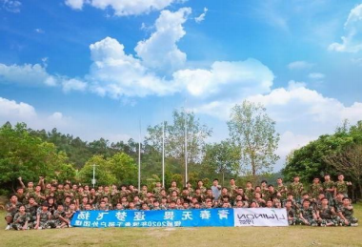
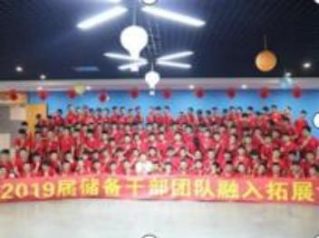
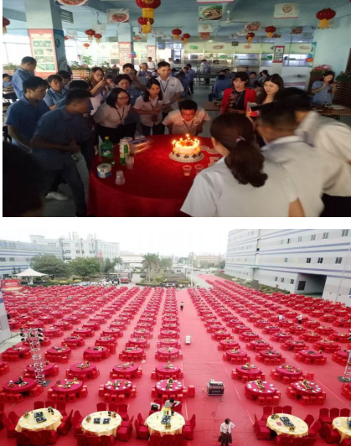
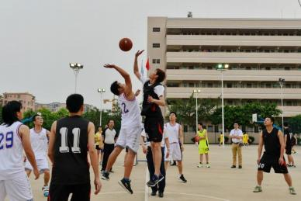
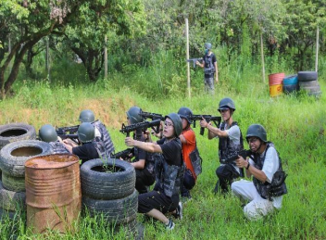
、A 的 化活动
户外团建活动
储干拓展训练
职工生日会
公司篮球比赛
户外真人CS
公司年终聚餐

Slide 24






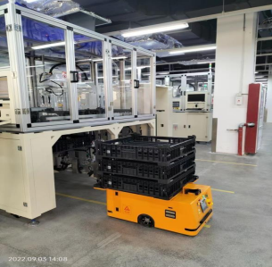
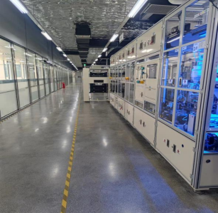
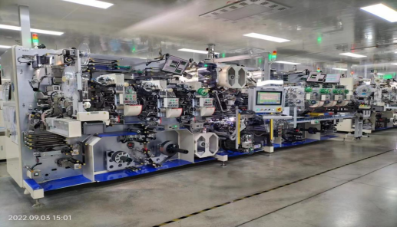
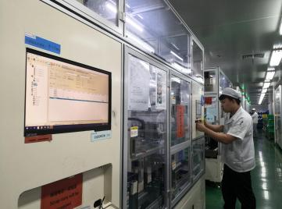
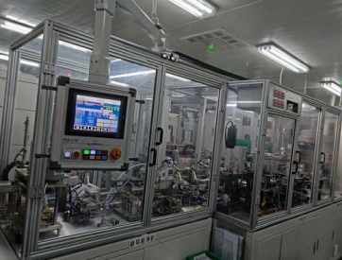
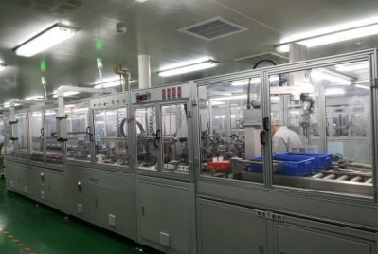
、A ^{动} ^{车间}
智能载货机器人
全封闭式自动化设备
全自动制片卷绕
技术员在点检维修设备
全自动注液封装
全自动二封/成型/目检

Slide 25








、A一R 后 设施

Slide 26
PA⁴R、T^{选}择T赣H锋R的E理E^{由}
01
05 02
04 03
1、行业前景
朝阳行业
（新能源）
2、企业实力
世界500强，全球最大全产业 链锂电生产商！同比增长96% 李良彬先生连续三年江西首富！
3、培养模式
实习1个月后转岗重点培养
4、晋升空间
实习3-6个月可晋升调薪， 新厂建立急需大量技术管 理人才！
5、薪酬福利4500-
5500元/（扣除五险）
度均 、 晋级机会！
6、企业环境
住宿：5人间，上床下桌丰 富的娱乐设施
全新厂区， 一流配置！
每个
有调薪

Slide 27




伍
P如A 入^{F} ^{R}
How to join us

Slide 28


PA1R.我T们需F要O的U人R才是？
壹
学历要求
全日制大专以上学历，18-25岁，男女不限， 与岗位匹配的相关专业；
综合能力
有良好的团队精神和端正的学习心态，能适应公 司的人才培养方式和强烈的进取心！
企业价值观
认同行业前景和公司文化，务实、 谦卑、 好学， 愿意与公司一同成长！
招聘要求
贰
叁

Slide 29


A.如R何T加入F我O们U？R
招聘信息 | 招聘流程
校园宣讲会
现场/邮件投递简历
面 试+笔试
报 到 签订三方协议 录用通知
面试时间： 年 月 日
面试场地：
注意事项：请携带简历、笔
联系方式：刘先生：19898880238 没带简历的同学也可以扫码报名哈~
工作地址：广东省惠州市惠城区仲恺高新区陈江街道叶径小组惠桥快线2号

Slide 30








E谢N E O看U

